Slide 1
RT-Thread入门系列视频教程
第四讲： 跑马灯线程实例

Slide 2
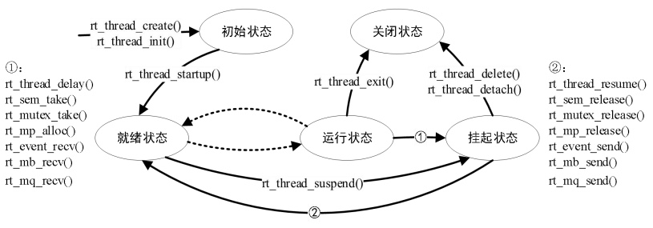
线程状态切换
线程状态转换图

Slide 3
系统滴答时钟
每一个操作系统中都存在一个“系统心跳”时钟，是操作系统中最小的时钟单位。这个时钟负责系统和时间相关的一些操作。作为操作系统运行的时间尺度，心跳时钟是由硬件定时器的定时中断产生。
时钟节拍使得内核可以将线程延时若干个整数时钟节拍，以及线程等待事件发生时，提供等待超时的依据。
系统的心跳时钟我们也常称之为系统滴答，系统滴答的频率需要我们根据 cpu的处理能力来决定。
频率越快，内核函数介入系统运行的几率就越大，内核占用的处理器时间就越长，系统的负荷就变大；
频率越小，时间处理精度又不够；
我们在 stm32 平台上一般设置系统滴答频率为 100HZ，即每个滴答的时间是 10ms

Slide 4
GPIO驱动架构操作IO
IO初始化
void rt_pin_mode(rt_base_t pin, rt_base_t mode)
PIN_MODE_OUTPUT
PIN_MODE_INPUT
PIN_MODE_INPUT_PULLUP
PIN_MODE_INPUT_PULLDOWN
PIN_MODE_OUTPUT_OD
IO写入
void rt_pin_write(rt_base_t pin, rt_base_t value)
PIN_HIGH
PIN_LOW
IO读出
int rt_pin_read(rt_base_t pin)

Slide 5
手敲代码

Slide 6

线程栈大小分配
先将线程栈大小设置一个固定值（比如2048），在线程运行时通过查看线程栈的使用情况，了解线程栈使用的实际情况，根据情况设置合理的栈大小
一般将线程栈最大使用量设置为70%

